Slide 1

Спарклайны в Excel
Автор: Чумакова М.А.

Slide 2
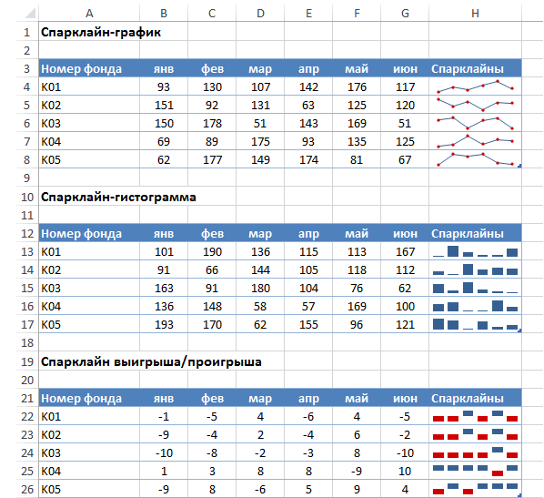
Спарклайн (англ. sparkline, от англ. spark — искра, англ. line — линия) – это небольшая диаграмма, помещенная в одну ячейку. Она позволяет быстро отслеживать динамически изменяющиеся данные.

Slide 3
Для каждого спарклайна соответствует шесть точек данных (отображены слева). Всего их доступно три разных вида:
График – схож с диаграммой в виде графика. Для данного типа спарклайнов возможен вариант отображения маркера для каждой точки данных. Первая группа показывает спарклайн с маркерами.
Гистограмма – как и обычная гистограмма. Вторая группа показывает те же данные, в самом правом столбце.
Выигрыш/проигрыш – делит все данные на два типа: отрицательные и положительные и отображает их в виде верхнего и нижнего блока. Данный вид спарклайнов реализован в третьей группе.

Slide 4
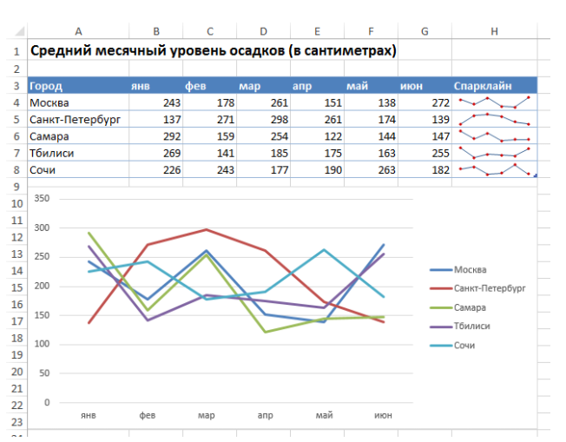

Slide 5
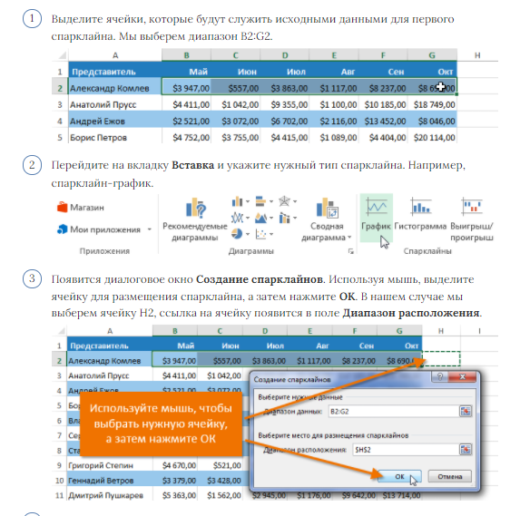
Алгоритм создания спарклайнов

Slide 6
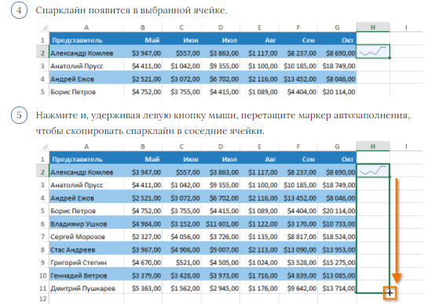

Slide 7
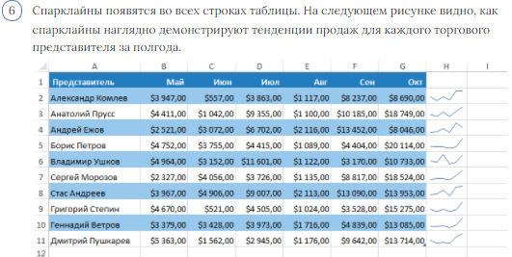

Slide 8
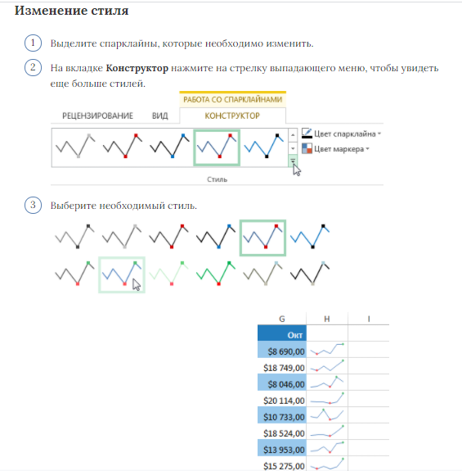

Slide 9
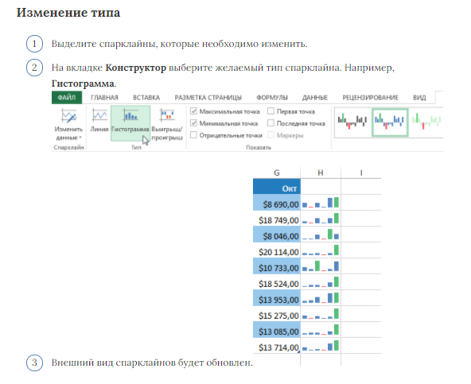

Slide 10
Ссылки на используемые ресурсы:
https://exceltip.ru/
http://excelexpert.ru/kak-v-tablice-excel-sozdat-sparklajn-grafiki
http://900igr.net/prezentacija/informatika/kak-delat-diagrammy-sravnenija-v-264157/sparkline-grafiki-17.html

